Slide 1
前端项目真实经验分享
vue3-真实项目（1小时）
适合小白-或者资深前端

Slide 2
前端-技术栈
html,css,javascript
vue3 setup
element-plus
vite
echarts
svg component
nginx - 部署前端项目
docker

Slide 3
前端-亮点难点
docker + nginx 多阶段构建部署
前端登录流程 - refresh token 处理
组件的二次封装
axios 的请求拦截和响应拦截
vite + nginx 性能优化（加载速度提升70%+）
可视化echats的使用、金额处理（小数点）
状态管理pinia的使用以及vue router的使用
权限管理（未开发）

Slide 4
Web前端项目 - vite的讲解
售后服务、答疑
达到一万，分享两个星期

Slide 5
项目介绍
一个学习资金管理后台项目
有登录、注册（真实邮箱）
首页（Echats可视化）
资金管理页面 - 假的
交易记录（流水）页面 - 假的

Slide 6
页面-登录、注册（真实邮箱）
使用真实的qq邮箱发送验证码注册
默认有超级管理员登录
可以修改密码

Slide 7
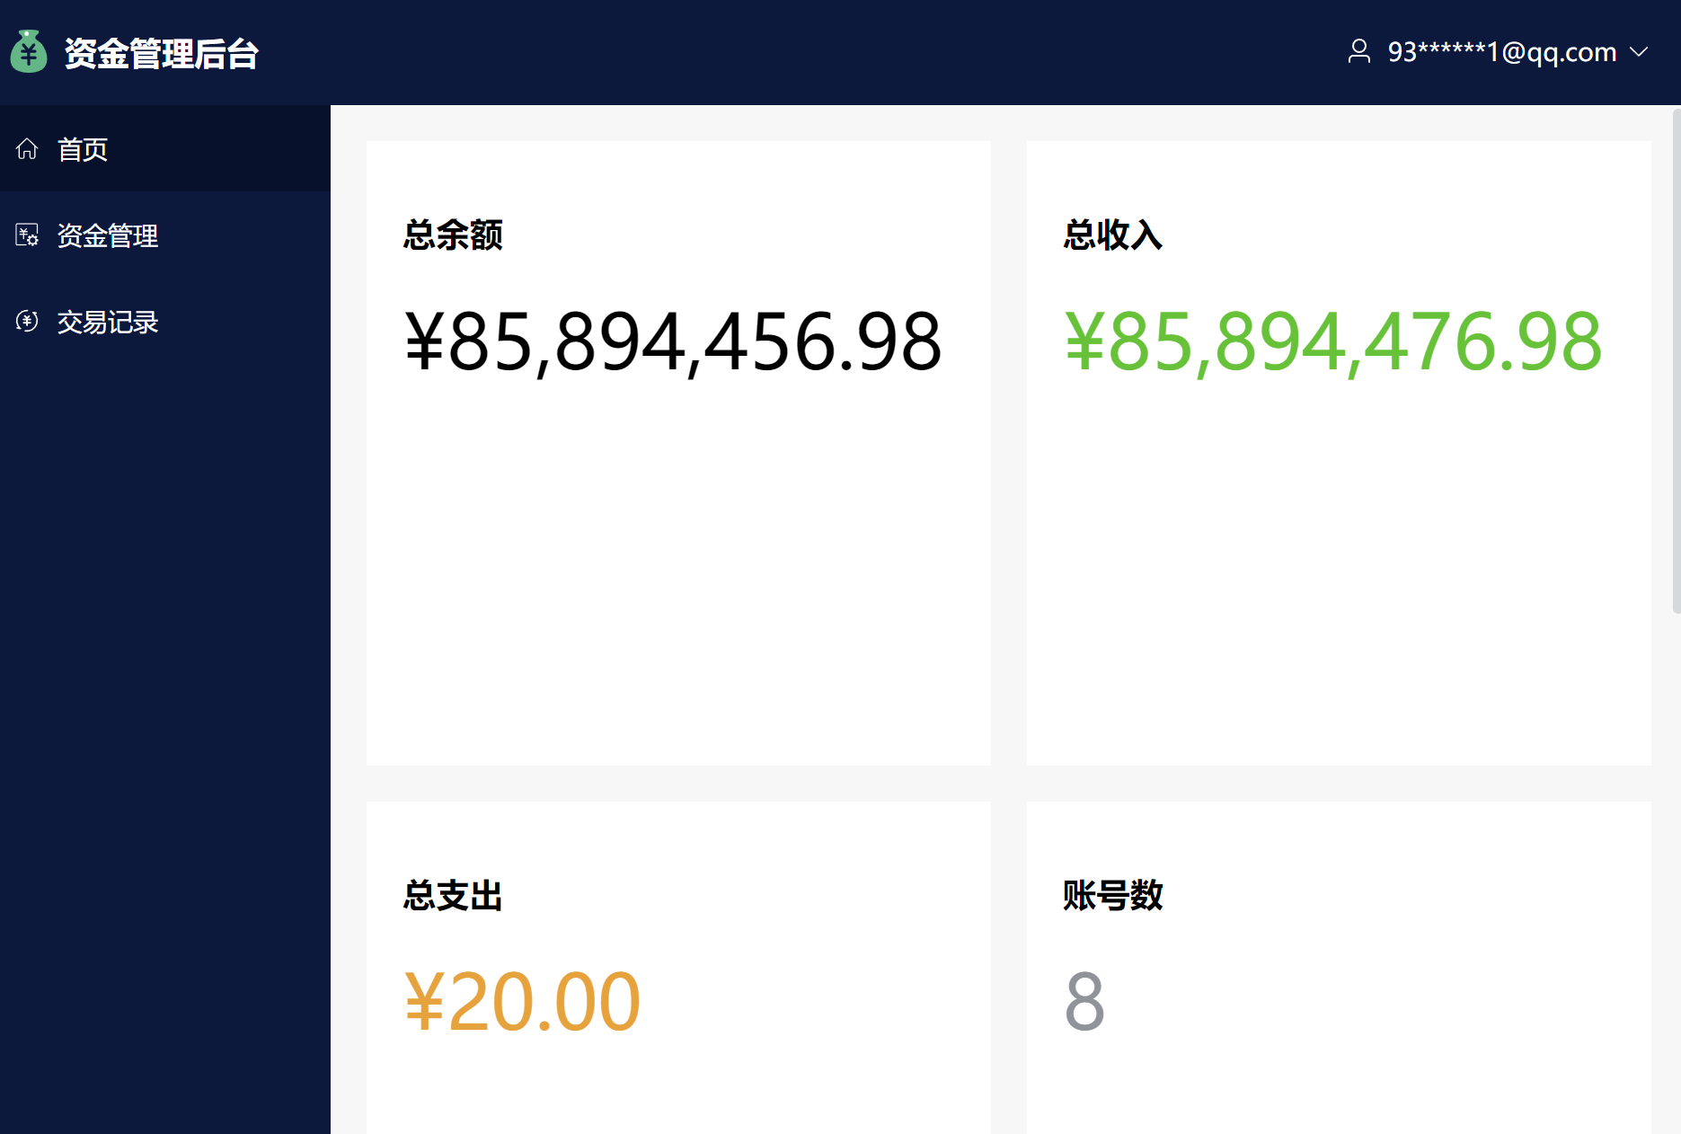
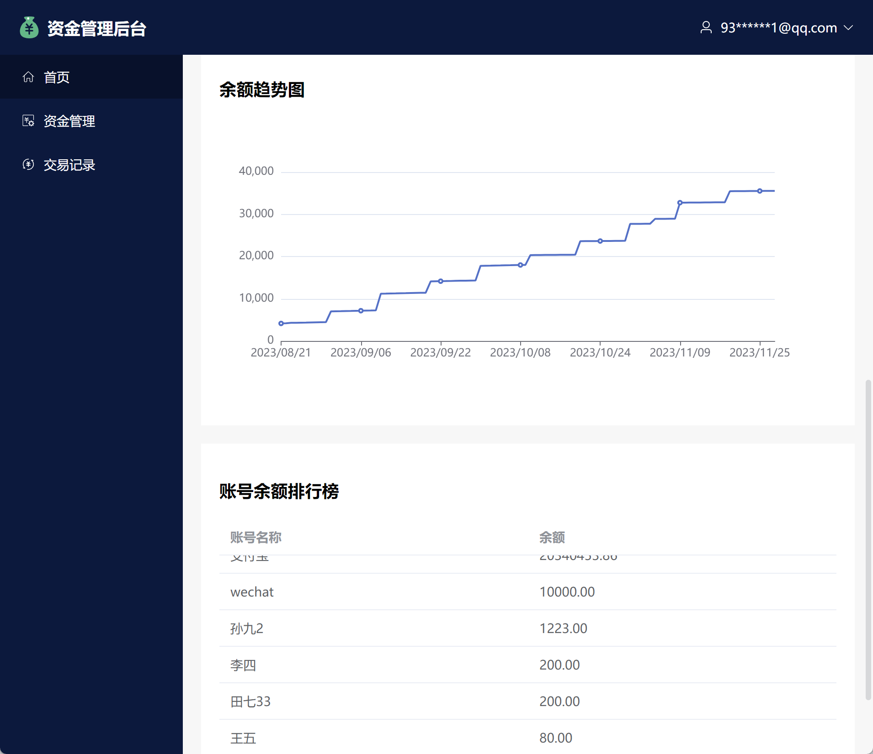
首页（Echats可视化）
数据统计显示
Echats 趋势图
余额排行榜

Slide 8
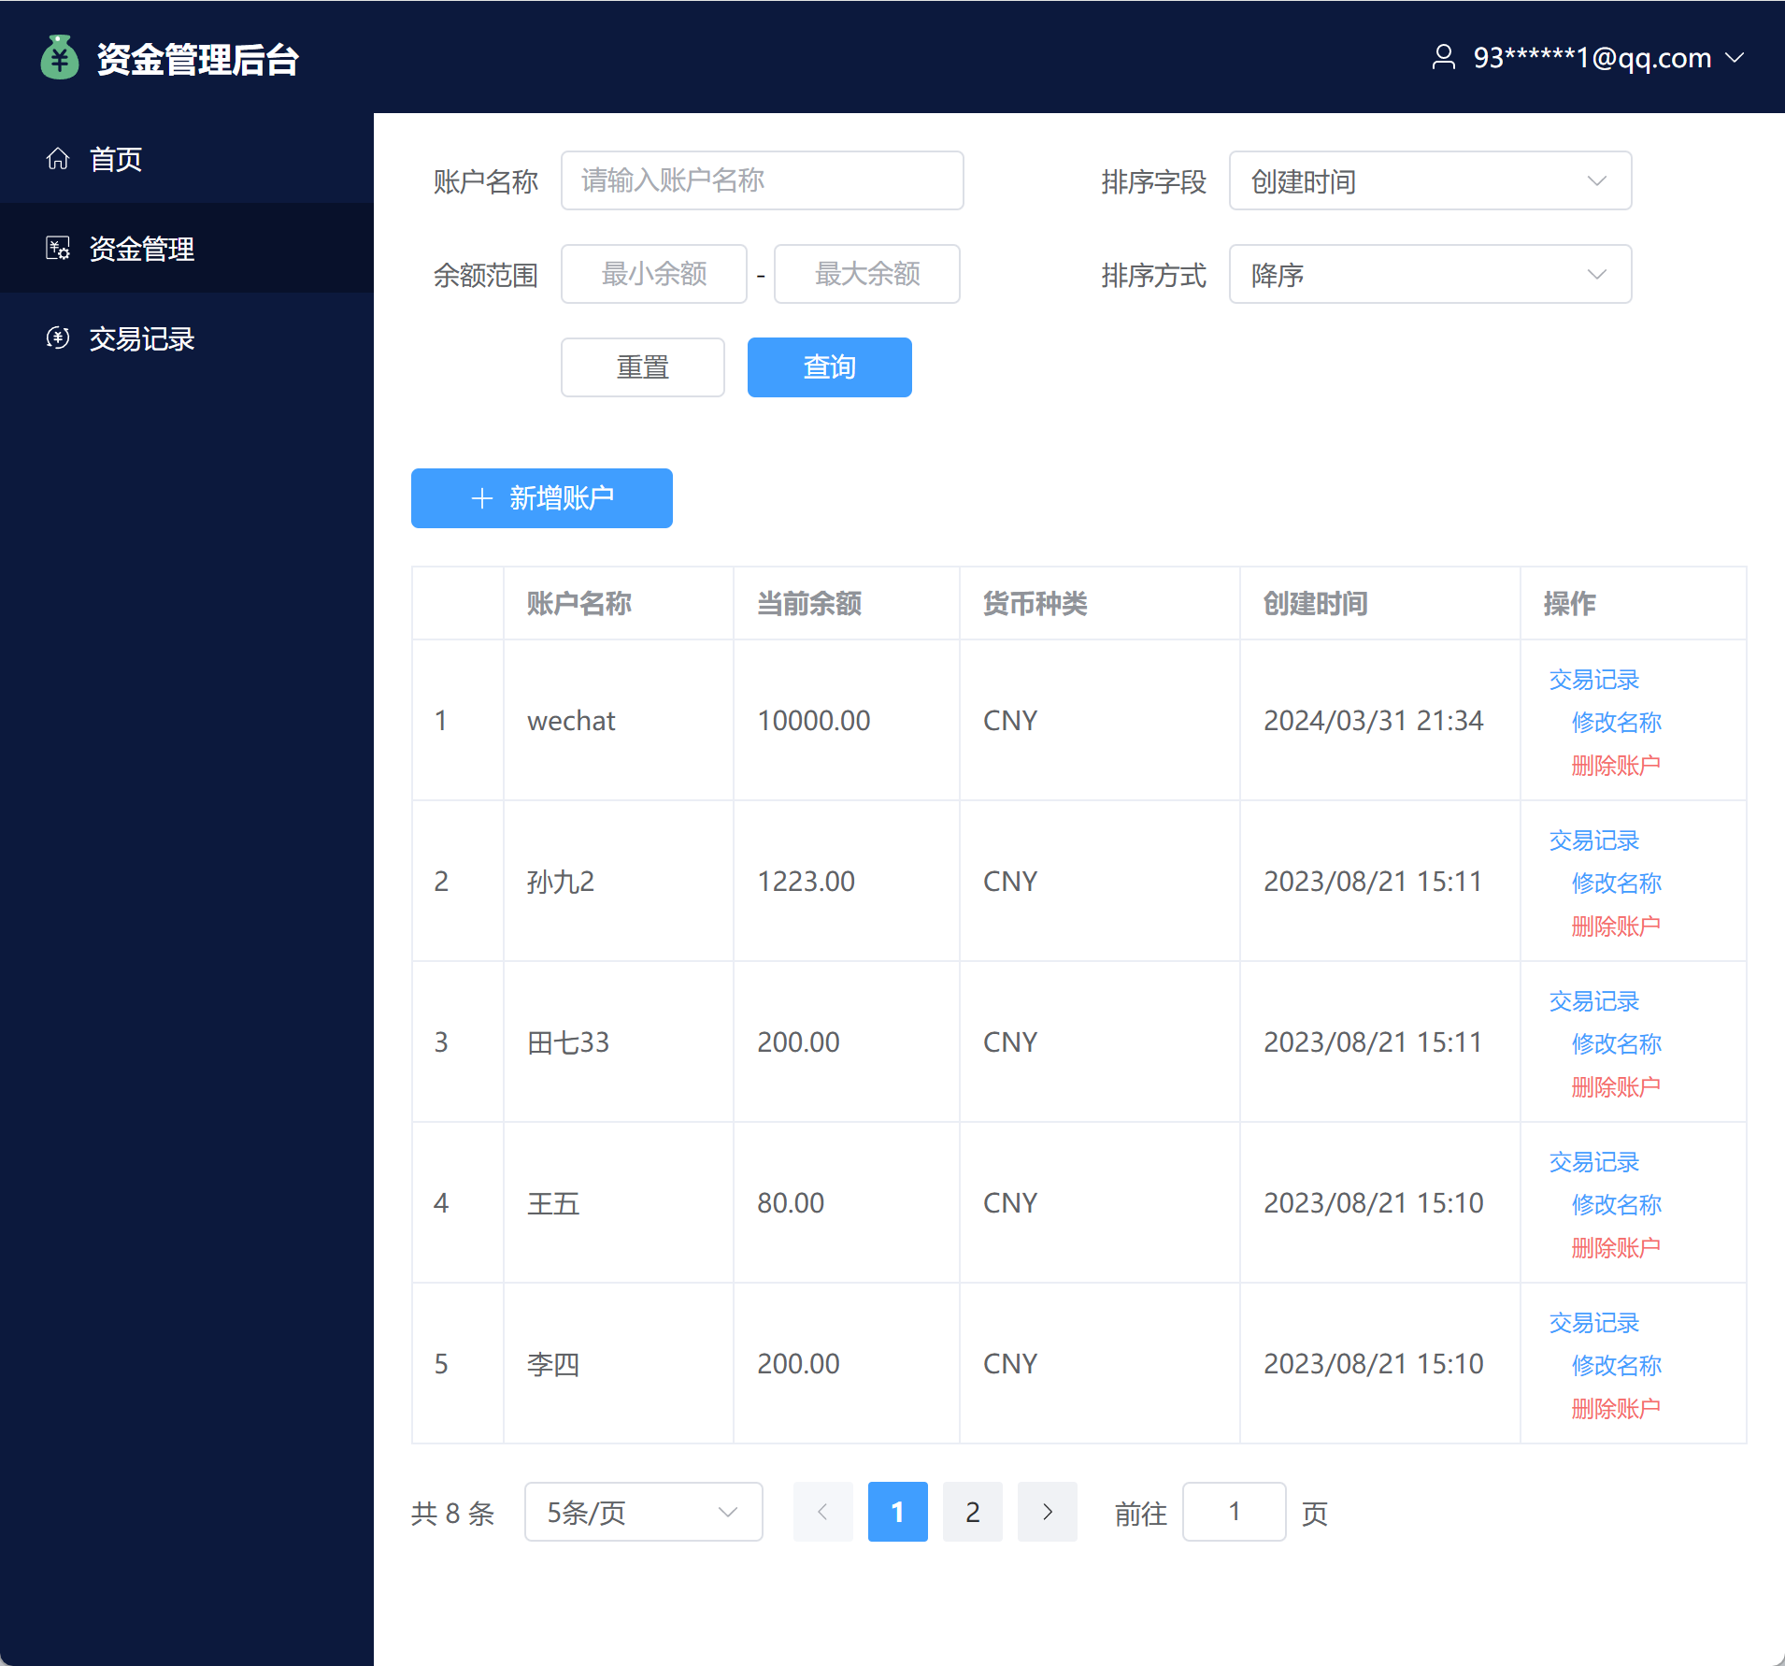
资金管理页面
复杂表单-数据检索
el-table 分页数据显示
添加账户
修改名称
删除账户

Slide 9
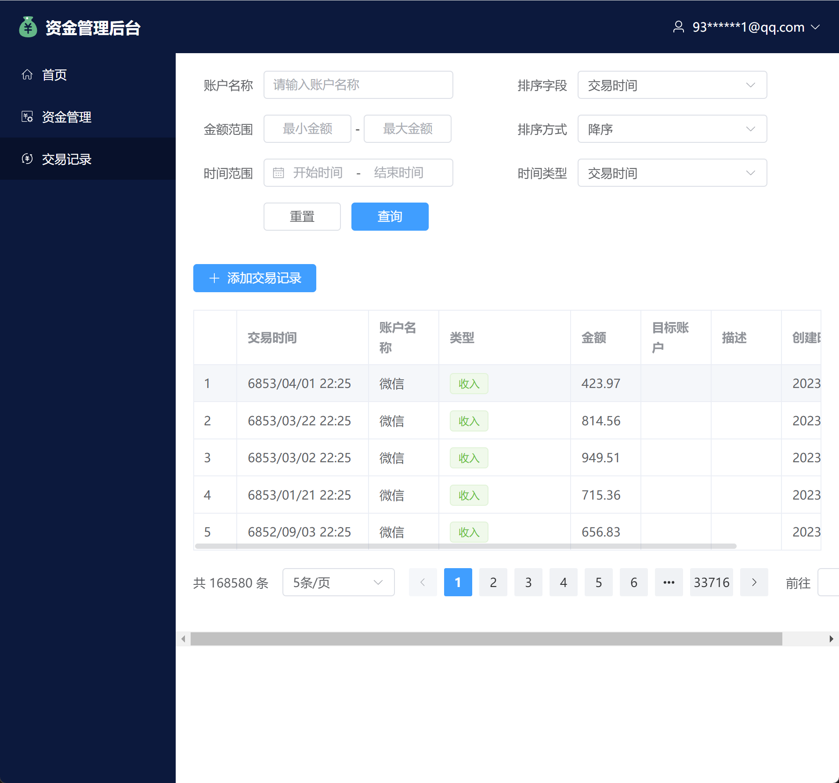
交易记录（流水）页面
添加交易记录
收入
支出
转账
查询 -假的

Slide 10
electron 学习
快速开始例子
进程模型/进程通信/electron api
BrowerWindow 窗口实例的配置
写一个显示本地图片/视频的例子，了解 协议，怎么有权限获取本地的文件
多窗口 -> 一个窗口显示文件列表 -> 一个窗口显示图片
增加sqlite数据存储 图片信息-> TABLE 支持增删改查（进程间通信，性能优化等）

Slide 11
快速开始例子
quck start
.npmrc 镜像
nodemon 守护进程
electron 版本信息（6/9/13/19/22， 22+）
窗口信息 页面的，titlebar,tray, windows/mac/弹窗
打开一个新的窗口，拦截url

Slide 12
进程模型/进程通信
主进程
渲染进程
互相通信

